Slide 1
PHÒNG GD&ĐT QUẬN LONG BIÊN
TRƯỜNG MẦM NON HOA SỮA
LĨNH VỰC PHÁT TRIỂN NGÔN NGỮ
Đề tài: Truyện “Bông hoa cúc trắng”
Lứa tuổi: Mẫu giáo lớn A5
Số lượng: 20-25 Trẻ
Thời gian 25-30 phút
Giáo viên: Nguyễn Thị Huyền

Slide 2
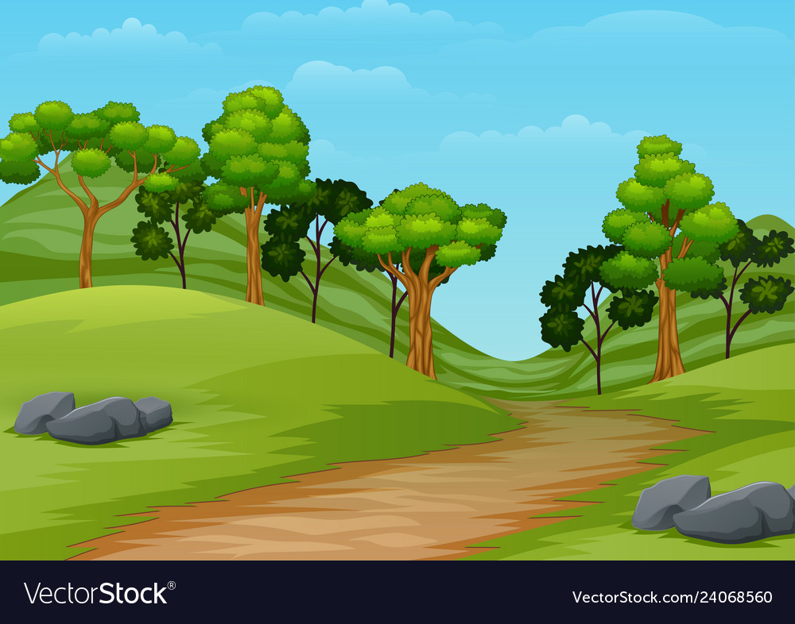

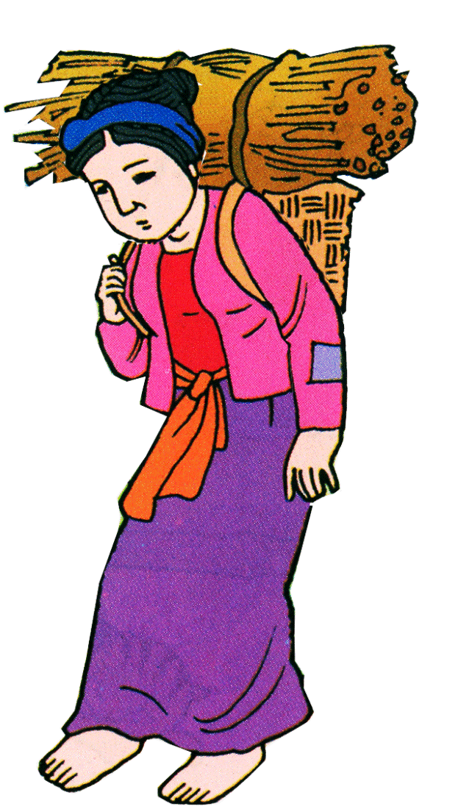
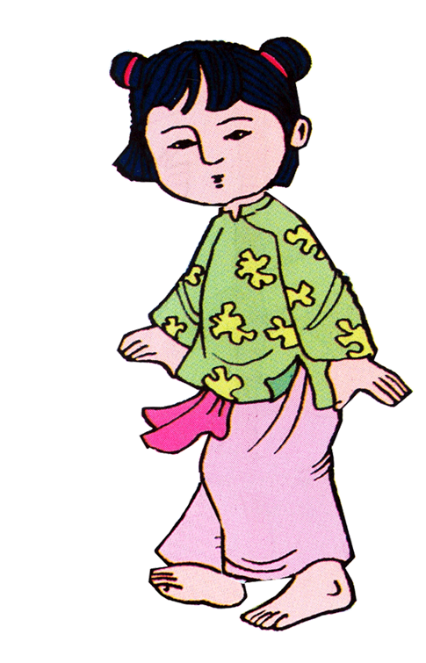

Slide 3

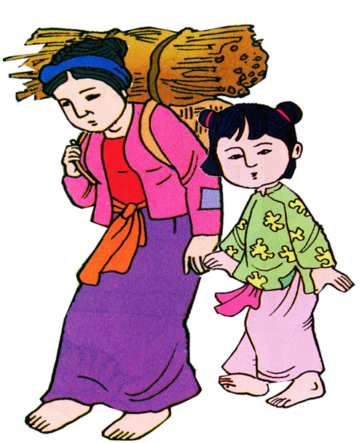

Slide 4
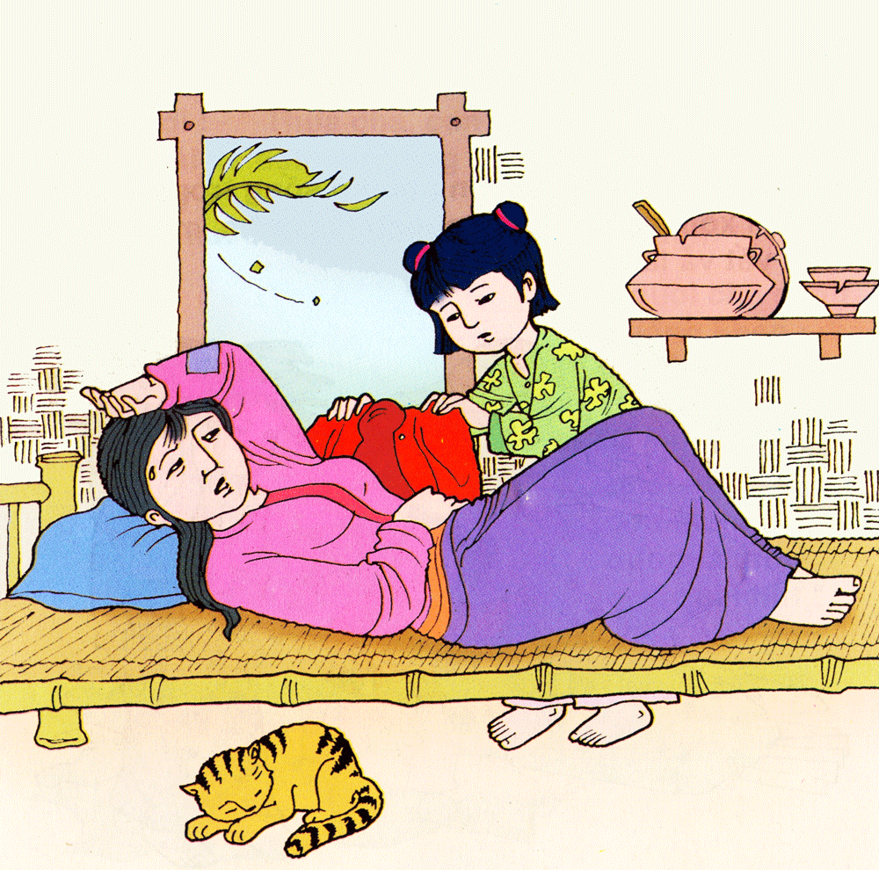

Slide 5
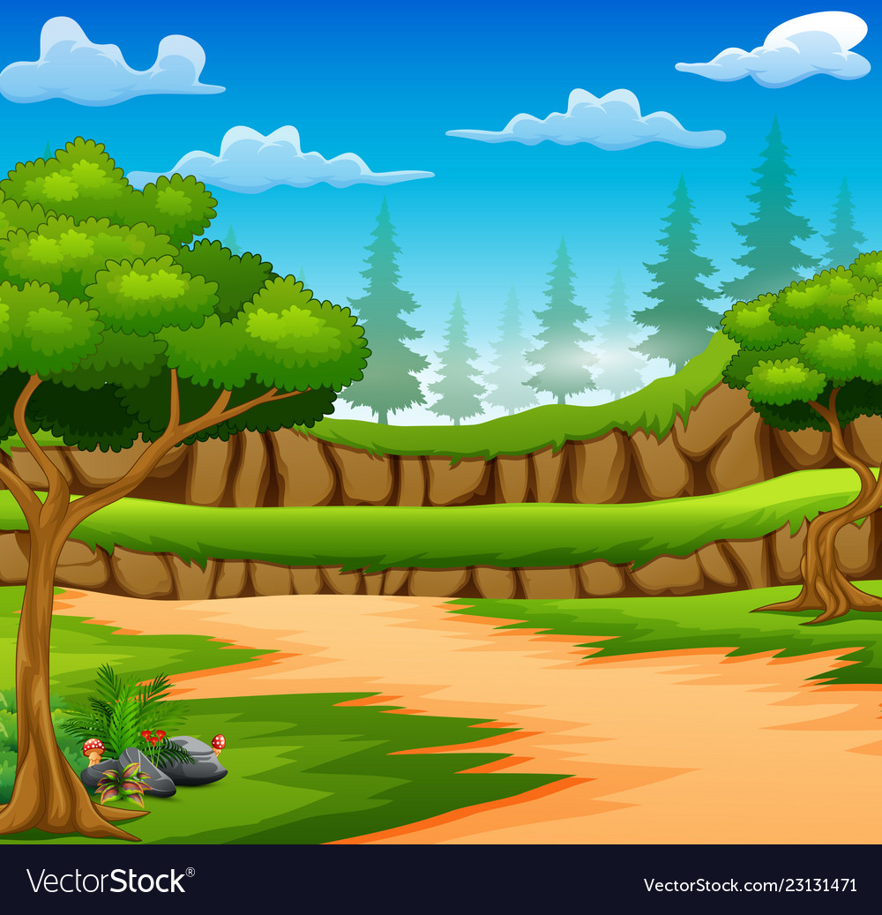
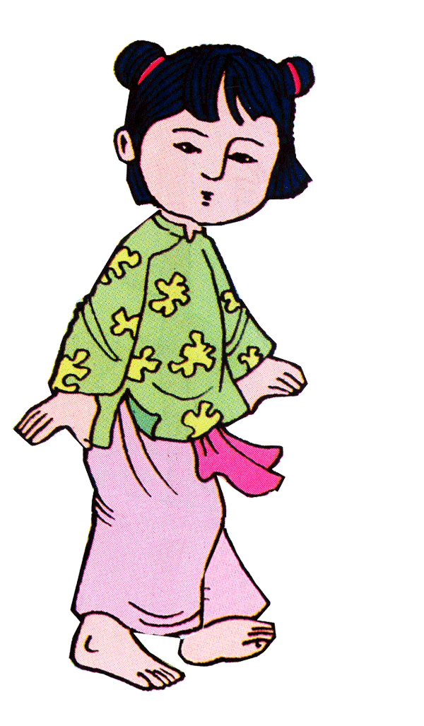

Slide 6
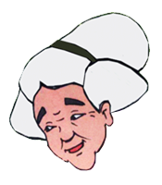
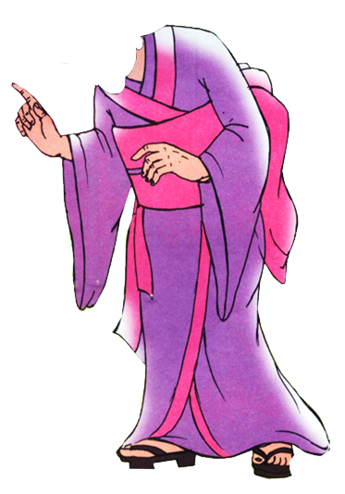
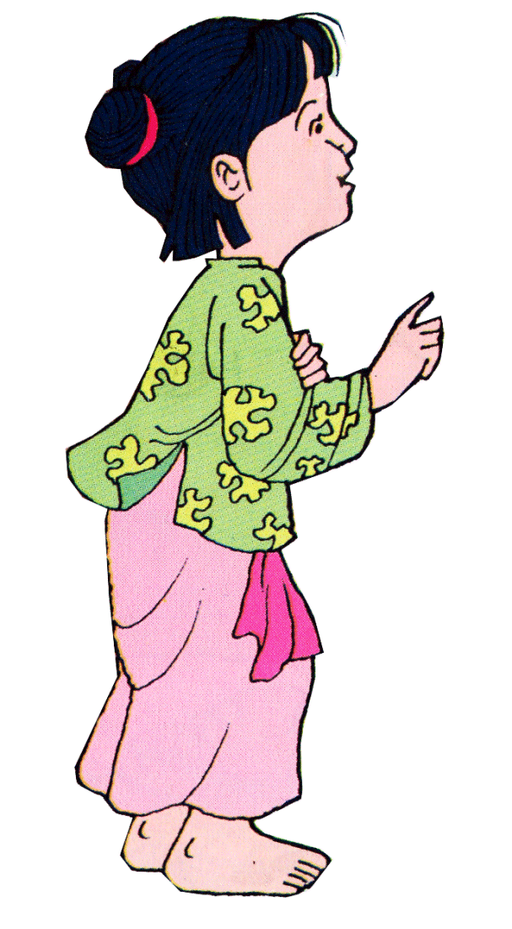

Slide 9
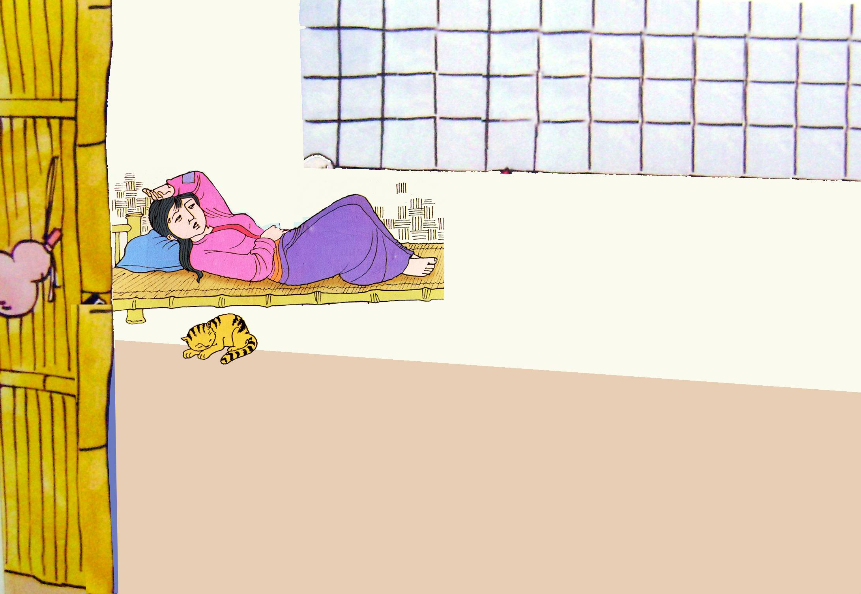


Slide 10
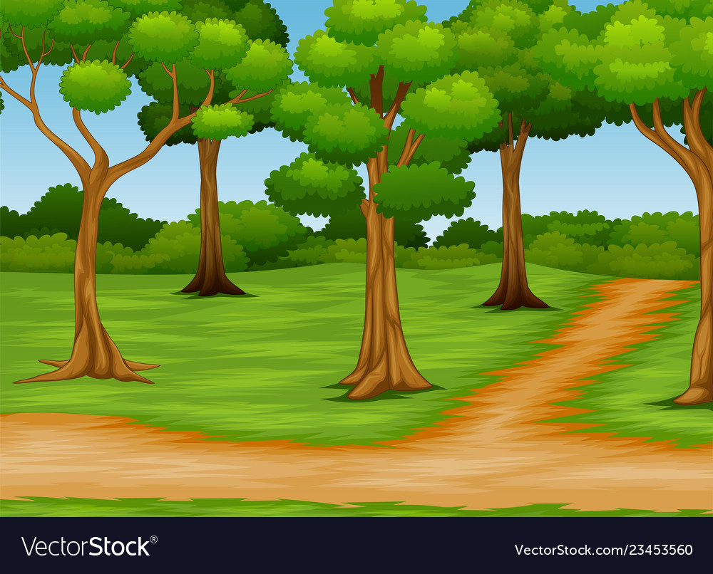

Slide 11
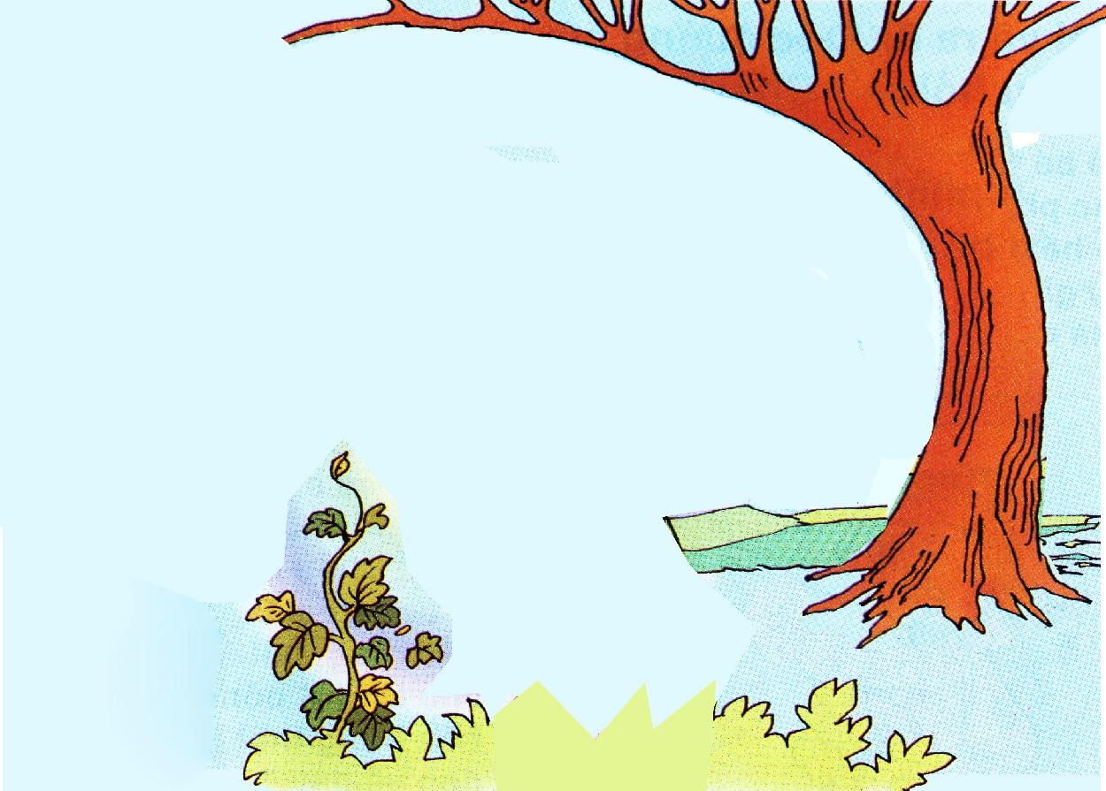



Slide 12
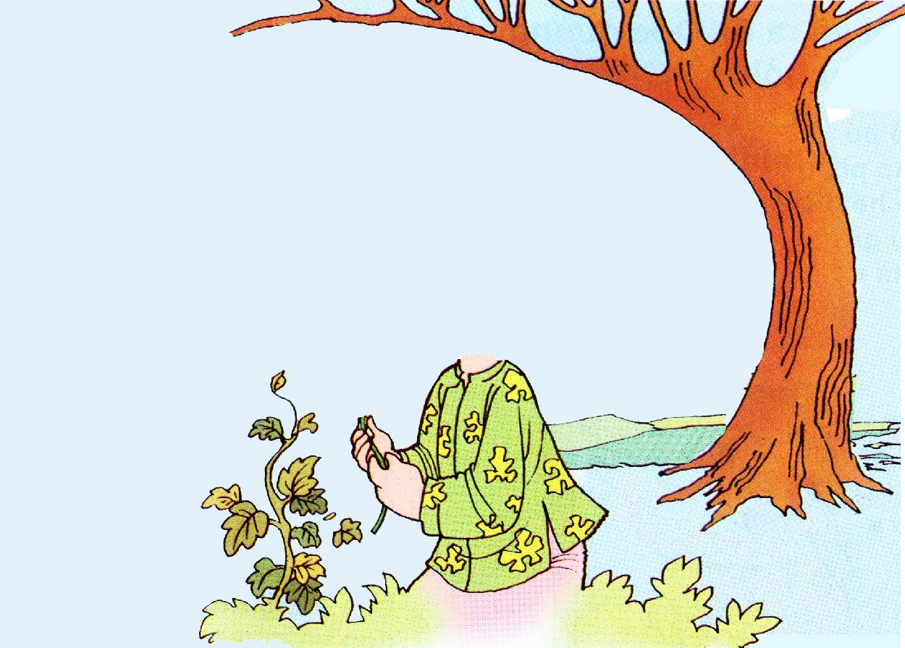


Slide 13
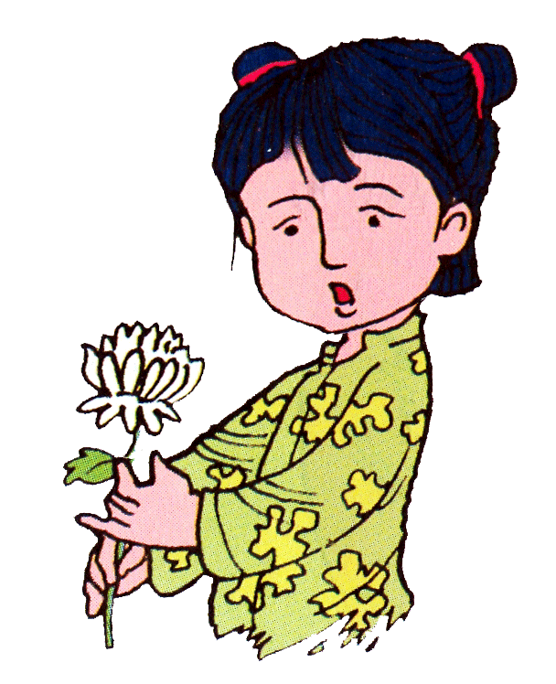

Slide 14
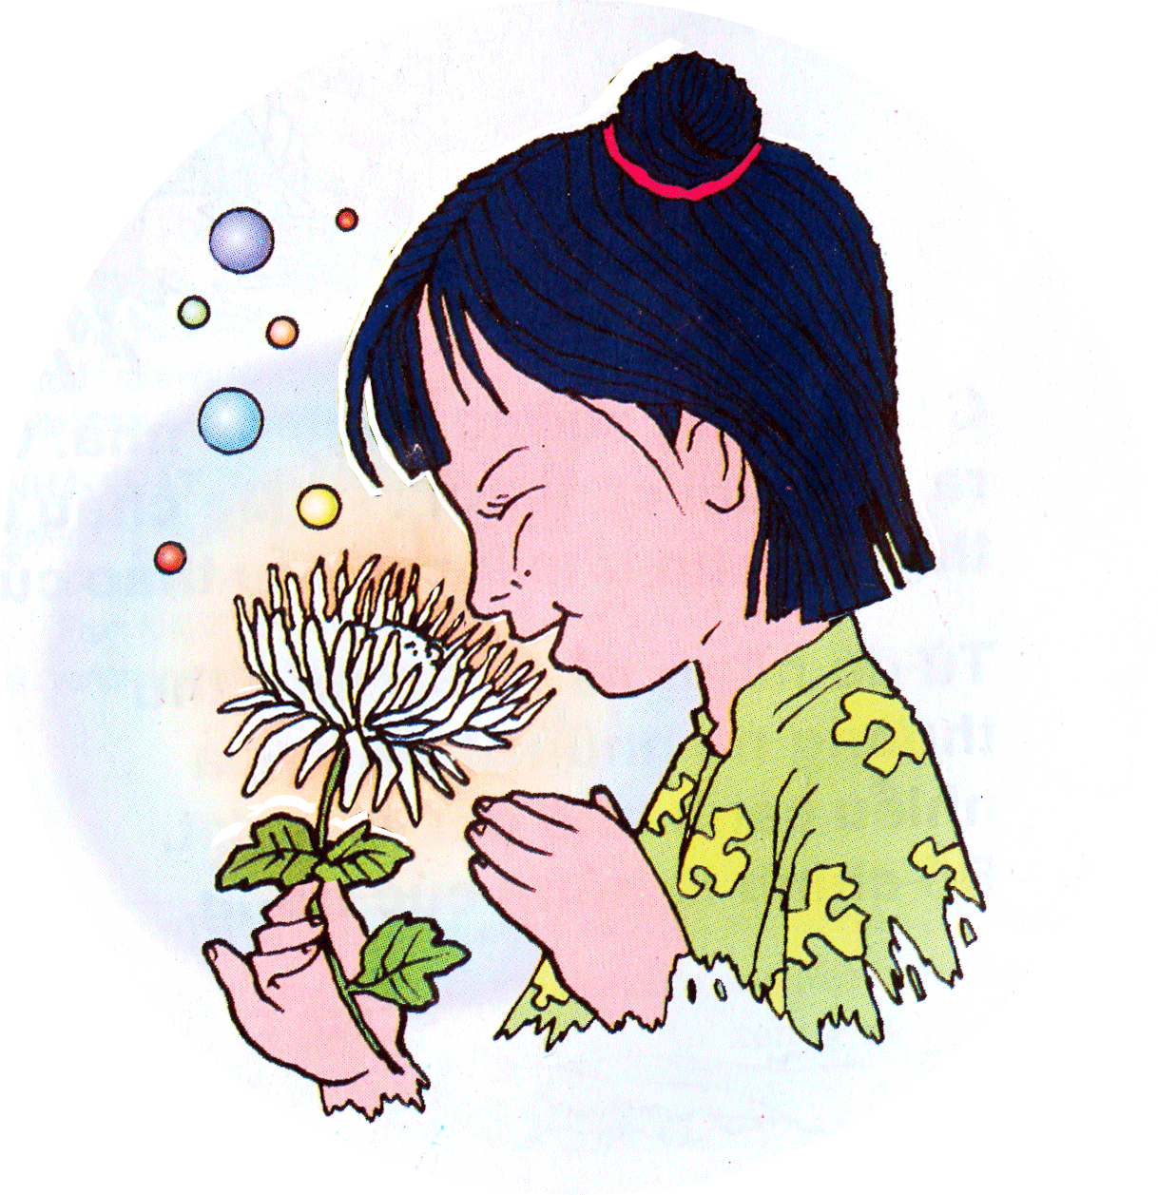

Slide 15



Slide 16
